Slide 1
Чем заняться с ребенком на карантине
Подготовила
воспитатель Бобылева М.А.
Ярославль, 2020г.

Slide 2
В жизни ребенка важную роль играет взаимодействие со сверстниками – детский сад, игры во дворе, дни рождения друзей и т. д. Но во время карантина родители должны держать их в изоляции – ради их же здоровья. Как же развлечь ребенка в ситуации, когда вы не можете помочь ему гулять на улице и общаться с друзьями?

Slide 3
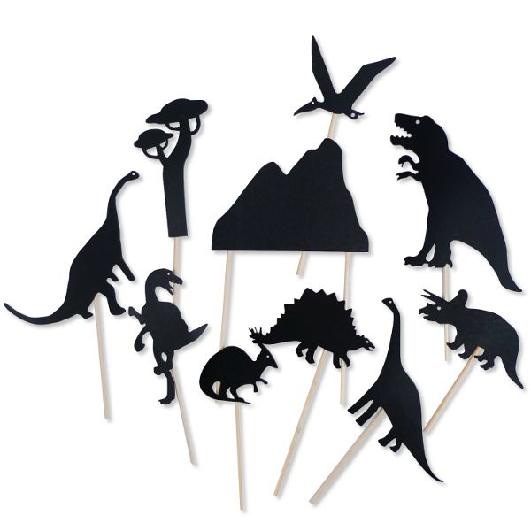
Нарежьте фигурки для театра теней из картона, приделайте шпажки ли трубочки от коктейлей. Играйте на сцене из коробки без дна или прямо на стене, светя на фигурки фонариком из смартфона.

Slide 4
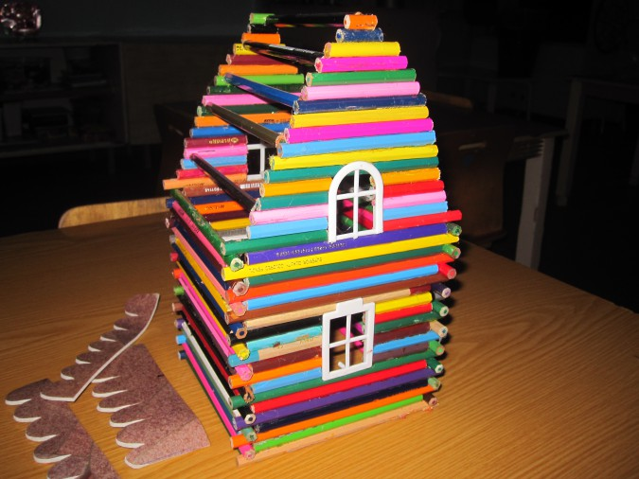
Постройте дом из чего угодно! Коробки, обрезки картона, остатки стройматериалов с ремонта, пластиковые баночки, которые некуда сдать на переработку, камни, сеточки, палки. Всё это может стать домом будущего! Присоедините светодиод к круглой батарейке или положите внутрь гирлянду, чтобы дом светился вечерами.

Slide 5
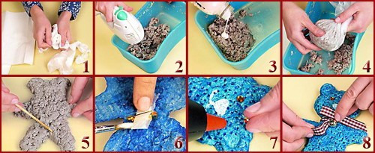
Папье-маше проще, чем вы думали. Слепите из пищевой фольги любую фигурку, в миске моедините клей ПВА с водой, окунайте в смесь салфетки и наносите слоями на фольгу, давая им немного просохнуть. Так можно создать целый город или персонажей из любимой книги.

Slide 6
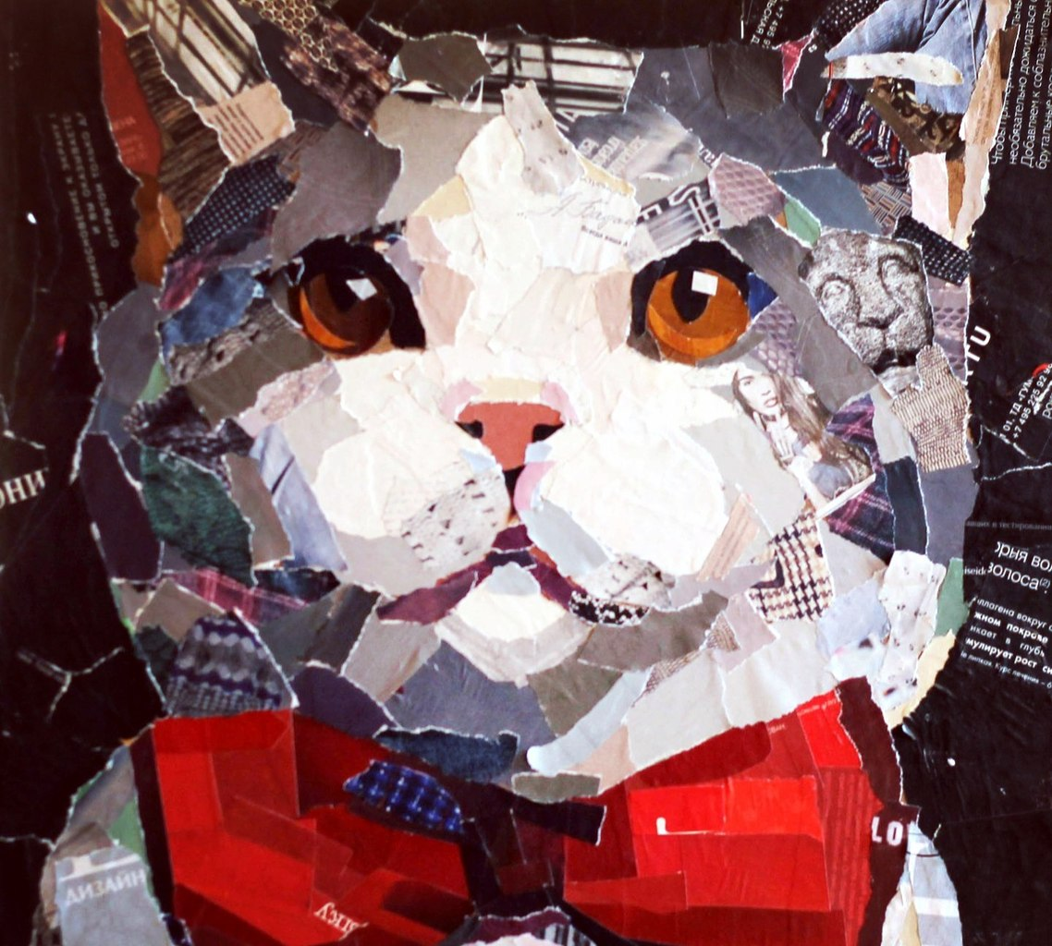
Коллаж! Доставайте старые журналы, вырезайте детали нужной формы и цвета или просто картинки, которые понравились, а потом приклеивайте на большой лист (чем больше, тем лучше). Сделайте картину с сюжетом или абстракцию.

Slide 7
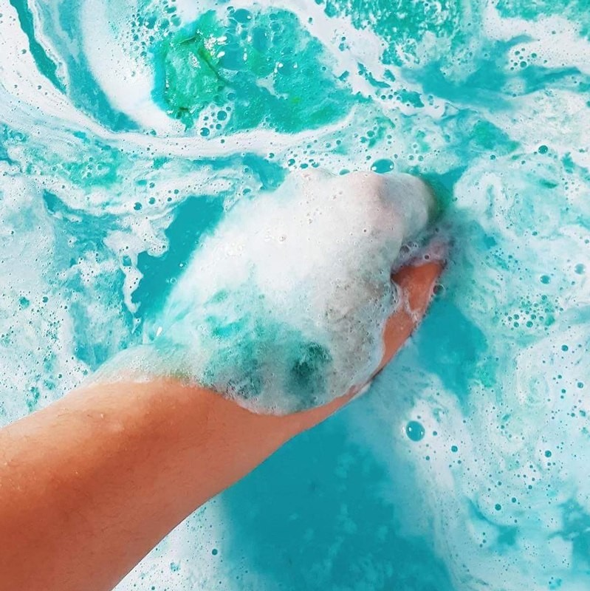
Разрешите ребёнку сделать себе "татуировки" специальными мелками для ванной или водорастворимыми маркерами. Потом набираем ванную с пеной и пусть смывает их, наслаждаясь цветной водой

Slide 8
ВСЕМ ЗДОРОВЬЯ И ХОРОШЕГО НАСТРОЕНИЯ!

Slide 9
https://nsportal.ru/detskiy-sad/materialy-dlya-roditeley/2020/04/01/chem-zanyat-rebyonka-na-karantine
https://yandex.ru/q/question/leisure/chem_zaniat_detei_doma_vo_vremia_krome_9e0c8c9f/?utm_source=yandex&utm_medium=wizard&answer_id=7ead37e6-d1ee-4247-83c6-4b8e240564d5

